Slide 1
News Data Platform
Architecture Big Data pour l'Analyse des Articles de Presse
Kafka · Airflow · MinIO · PostgreSQL · Grafana · Docker
900+
173
8
14
4
2
Articles Bronze
Articles DWH
Sources Web
Services Docker
Pays couverts
Langues
Étudiants
Groupe
Date
HIBATALLAH BAETOUTY & ABDELALI SAHIA
4 IAD G1 Moulay youssef
15/05/2026

Slide 2
Sommaire
2 / 25
01 Contexte & Objectifs
09 Visualisation — Grafana & Metabase
02 Sources de Données (8 sources)
10 Qualité & Gouvernance
03 Architecture Globale
11 Déploiement — Docker (14 services)
04 Data Ingestion — Kafka
12 Monitoring — Prometheus
05 Data Lake — MinIO Médaillon
13 Choix Technologiques
06 Transformation des Données
14 Difficultés & Solutions
07 Orchestration — Airflow
15 Démonstration Fonctionnelle
08 Data Warehouse — PostgreSQL
16 Conclusion & Livrables

Slide 3
Contexte — Pourquoi une plateforme d'analyse de presse ?
3 / 25
📰
📊
⚡
🌍
Volume Massif
Tendances Floues
Besoin Temps Réel
Sources Multiples
Des milliers d'articles publiés chaque jour, impossibles à analyser manuellement.
Sans outil dédié, identifier les sujets dominants prend des heures de lecture.
Les événements évoluent vite — une analyse tardive perd toute valeur.
Agréger presse marocaine et internationale nécessite une infrastructure unifiée.

Slide 4
Objectifs du Projet — 6 axes techniques
4 / 25
Collecter automatiquement
Pipeline Big Data
01
02
Scraping 8 sources toutes les heures via Python + BeautifulSoup
Kafka streaming + Airflow orchestration — architecture distribuée
Architecture Médaillon
Data Warehouse
03
04
Bronze → Silver → Gold dans MinIO (Object Storage compatible S3)
Modèle en étoile PostgreSQL — fact_articles + dim_source + dim_date
Qualité & Gouvernance
Visualisation
05
06
Contrôles automatisés (taux 75.7%) + Data Lineage complet
Grafana 13 panels analytiques + Metabase BI self-service

Slide 5
Sources de Données — 8 sources (4 internationales · 4 marocaines)
5 / 25
🌍 International
🇲🇦 Maroc
🇬🇧 BBC News
EN
🇲🇦 Hespress
AR
bbc.com/news
hespress.com
Monde · Tech · Science · Sport
Politique · Sport · Économie
🇺🇸 CNN
EN
🇲🇦 Akhbarona
AR
edition.cnn.com
akhbarona.com
Monde · Politique · Business
Actualité générale
🇬🇧 Reuters
EN
🇲🇦 Lakom
AR
reuters.com
lakom.ma
Finance · Politique · Marchés
Actualité générale
🇶🇦 Al Jazeera
AR
🇲🇦 Barlamane
AR
aljazeera.net
barlamane.com
Monde · Politique · Moyen-Orient
Politique · Parlement
Données collectées : Titre · Auteur · Date · Catégorie · Contenu complet · URL · Langue détectée

Slide 6
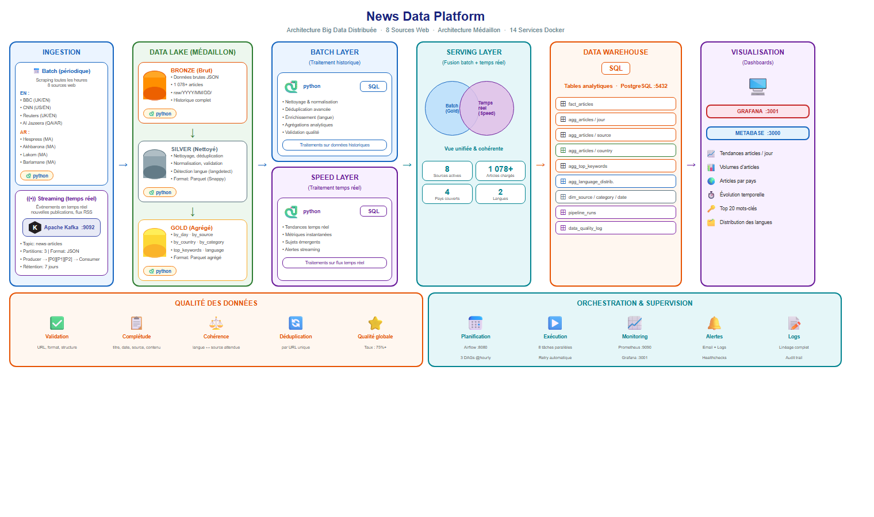
Architecture Globale — Flux de données complet
6 / 25

Slide 7
Data Ingestion — Deux modes complémentaires
7 / 25
⏱ Batch Ingestion
⚡ Streaming Ingestion
✓ Scraping planifié toutes les heures
✓ Chaque article = 1 message Kafka
✓ Orchestré par Apache Airflow DAG
✓ Topic : news-articles (3 partitions)
✓ DAG : scraping_batch (@hourly)
✓ Consumer lit en continu
→
✓ 8 sources scrapées en parallèle
✓ Stockage immédiat dans Bronze (MinIO)
✓ Chaque article → Kafka Producer
✓ Rétention messages : 7 jours
✓ Consumer → MinIO Bronze
✓ Format JSON · Port 9092
Apache Airflow · scraping_batch
Apache Kafka · news-articles (3 partitions)

Slide 8
Data Lake — MinIO · Architecture Médaillon (Bronze → Silver → Gold)
8 / 25
BRONZE
SILVER
GOLD
Bronze — Données Brutes
Silver — Données Nettoyées
Gold — Données Analytiques
Format : JSON brut
Format : Parquet (Snappy)
Format : Parquet optimisé
📁 bronze/raw/YYYY/MM/DD/
📁 silver/cleaned/
📁 gold/
✓ Articles tels que scrapés — aucune modification
✓ Suppression des balises HTML
✓ Agrégations pré-calculées
→
→
✓ Partitionné par date YYYY/MM/DD
✓ Normalisation Unicode + espaces
✓ Articles par source / jour / pays
✓ 900+ fichiers — 8 sources
✓ Détection langue (langdetect)
✓ Top mots-clés (stopwords retirés)
✓ Historique complet conservé
✓ Déduplication par URL unique
✓ Distribution des langues
✓ 173 articles — 13 fichiers Parquet
✓ 20 fichiers — prêt DWH

Slide 9
Architecture Médaillon — Transformations étape par étape
9 / 25
🟫 BRONZE
⬜ SILVER
🥇 GOLD
Données Brutes
Données Nettoyées
Données Analytiques
✓ JSON bruts depuis Kafka Consumer
✓ Suppression des balises HTML
✓ Agrégations pré-calculées
✓ Historique complet conservé
✓ Normalisation Unicode + espaces
✓ Articles par source / pays / jour
⟹
⟹
✓ Aucune modification des données
✓ Détection langue (langdetect)
✓ Top mots-clés (stopwords retirés)
✓ Partitionné par date YYYY/MM/DD
✓ Déduplication par URL unique
✓ Distribution des langues
✓ 900+ fichiers — 8 sources
✓ 13 fichiers Parquet compressés
✓ 20 fichiers Parquet — prêt DWH
ETL Python : bronze_to_silver.py · silver_to_gold.py | Orchestration : Apache Airflow @daily

Slide 10
Transformation des Données — Pipeline ETL Python (6 étapes)
10 / 25
1
2
3
4
5
6
Nettoyage HTML
Lecture Bronze
Normalisation
Détection Langue
Déduplication
Écriture Silver
Lecture fichiers JSON depuis MinIO
BeautifulSoup retire toutes les balises
Unicode · Espaces Caractères spéciaux
langdetect (EN / AR / FR)
Hash URL unique anti-doublons
Parquet Snappy vers MinIO silver/
→
→
→
→
→
Python + Pandas · bronze_to_silver.py · data_quality.py · Résultat : 173 articles nettoyés dans Silver

Slide 11
Orchestration — Apache Airflow · 3 DAGs planifiés
11 / 25
DAG 1
DAG 2
DAG 3
scraping_batch
transformation_pipeline
warehouse_load
⏰ Schedule : @hourly
⏰ Schedule : @daily
⏰ Schedule : @daily
▶ Lance 8 scrapers en parallèle
▶ Lit les fichiers Bronze (MinIO)
▶ Lit Silver + Gold depuis MinIO
▶ Chaque article → KafkaProducer
▶ ETL : nettoyage + normalisation
▶ Charge fact_articles + dimensions
▶ Consumer → MinIO Bronze
▶ Détection langue + dédup
▶ Met à jour tables agrégées
▶ Monitoring : logs + retry auto
▶ Parquet Silver + Gold → MinIO
▶ Log qualité → data_quality_log
Interface Airflow → http://localhost:8080 | admin / admin123 | Airflow 2.8

Slide 12
Data Warehouse — PostgreSQL · Modèle en Étoile (Star Schema)
12 / 25
⭐ Modèle en Étoile
📈 Tables Agrégées (Gold Layer Matérialisé)
dim_date
agg_articles_by_source
agg_articles_by_day
Articles par source
Tendance temporelle
│
agg_articles_by_country
agg_articles_by_category
dim_source ────── fact_articles ────── dim_category
Articles par pays
Par catégorie / thème
agg_top_keywords
agg_language_distribution
│
Top 131 mots-clés
Distribution langues
(language, word_count,
content, url, author)
📌 fact_articles (table de faits)
📌 dim_date
🔒 Gouvernance
📌 dim_source
📌 dim_category
pipeline_runs
Historique de chaque exécution
data_quality_log
Rapport qualité par pipeline

Slide 13
Visualisation — Grafana · 13 panels analytiques
13 / 25
173
900+
8
131
75.7%
4
Articles DWH
Bronze Bruts
Sources Actives
Mots-clés
Taux Qualité
Pays couverts
📊 Total articles collectés
📰 Articles par Source (bar chart)
🔵 Sources actives (8)
🔑 Top 20 Mots-clés
🌍 Articles par Pays
📂 Articles par Catégorie
🗣 Distribution des Langues
📅 Articles par Jour
📈 Tendances / 21 jours
🕐 Dernier Scraping
⚙️ Pipeline Runs
⚡ Kafka Messages
✅ Rapport Qualité
Grafana → http://localhost:3001 | admin / admin123 | Dashboard : News Data Platform (tag: news)

Slide 14
Qualité des Données — Contrôles automatisés · 3 dimensions
14 / 25
Contrôle
Dimension
Règle
✗ Titre vide ou trop court
Complétude
len(title) >= 5
✗ Date manquante
Complétude
published_at IS NOT NULL
✗ Contenu trop court
Validité
len(content) >= 100 chars
✗ URL invalide
Validité
url.startswith('http')
✗ Source manquante
Complétude
source IS NOT NULL
✗ Langue incohérente
Cohérence
Langue détectée ↔ source attendue
173
131
75.7%
Log qualité :
data_quality_log (PostgreSQL)
Articles totaux
Articles valides
Taux de qualité

Slide 15
Gouvernance des Données — Traçabilité · Documentation · Transparence
15 / 25
Data Lineage :
[EXTERNE] 8 sources → [BRONZE] JSON MinIO → [SILVER] Parquet → [GOLD] Agrégats → [DWH] PostgreSQL
📋
🔍
📊
✅
Documentation
Traçabilité
Suivi Pipeline
Qualité
Schéma de chaque dataset Format + localisation Pipeline producteur governance/lineage.py
Source → destination lineage.jsonl log file Catalogue complet 5 datasets documentés
Table pipeline_runs status + records_in/out Durée d'exécution Historique complet
data_quality_log Taux validation 75.7% Issues détectées Par pipeline + date

Slide 16
Déploiement — Docker Compose · 14 services · 1 commande
16 / 25
zookeeper
kafka
kafka-ui
minio
minio-init
:2181
:9092
:8090
:9000/:9200
interne
Coordination Kafka
Message Broker
Interface Kafka
Object Storage
Init buckets bronze/silver/gold
postgres
scraper
consumer
processor
warehouse-loader
:5432
interne
interne
interne
interne
Data Warehouse
Web Scraping — 8 sources
Kafka → MinIO Bronze
Bronze → Silver → Gold
Gold → PostgreSQL
airflow-webserver
airflow-scheduler
metabase
prometheus
grafana
:8080
interne
:3000
:9090
:3001
Orchestration UI
DAG Scheduler
BI Analytics
Métriques système
Dashboards visuels
docker compose up -d --build · RAM : 5 GB minimum · Docker Desktop 4.x
Infra
Pipeline
Airflow
Visualisation

Slide 17
Monitoring — Prometheus + Grafana · Observabilité complète
17 / 25
🔭
📊
Prometheus
Grafana
http://localhost:9090
http://localhost:3001
✓ Collecte métriques toutes les 15s
✓ Source : PostgreSQL + Prometheus
✓ CPU / RAM / réseau par container
✓ Dashboard News Data Platform
✓ Métriques Kafka (messages/sec)
✓ 13 panels analytiques live
✓ Métriques PostgreSQL
✓ KPIs temps réel (auto-refresh)
✓ Alertes configurables
✓ Provisioning automatique YAML
✓ Données temporelles (TSDB)
✓ Plugins : PostgreSQL natif

Slide 18
Choix Technologiques — Justifications
18 / 25
Composant
Choix
Alternatives
Justification
Message Broker
Apache Kafka
RabbitMQ · Redis
Partitions · Rétention · Haute dispo · Scalabilité
Object Storage
MinIO
HDFS · AWS S3
API S3 · Local · Open-source · Docker native
Orchestration
Apache Airflow
NiFi · Cron
DAGs Python · UI · Retry auto · Alertes
Data Warehouse
PostgreSQL
MySQL · BigQuery
ACID · JSON · Extensions analytiques
Visualisation
Grafana + Metabase
PowerBI · Tableau
Open-source · PostgreSQL natif · Alertes
Transformation
Python + Pandas
Spark · dbt
Simple · Maîtrisé · Ecosystème riche
Conteneurisation
Docker + Compose
Kubernetes (K8s)
Déploiement local reproductible · 1 commande

Slide 19
Difficultés Rencontrées & Solutions — Approche méthodique
19 / 25
#1
InconsistentClusterIdException Kafka
#2
Docker Desktop — Manque de RAM
❌ Kafka refusait de démarrer après redémarrage Docker (volumes corrompus)
❌ Containers crashaient aléatoirement (OOM Killer actif sur plusieurs services)
✅ Suppression des volumes Docker corrompus + recréation complète du cluster
✅ Augmentation limite RAM à 5 GB + ajout mem_limit par service dans docker-compose
#3
Grafana affichait 'No data'
#4
Airflow réseau introuvable
❌ Datasource PostgreSQL mal configuré (uid en conflit + jsonData.database manquant)
❌ airflow-init ne voyait pas postgres / kafka au démarrage (network scope manquant)
✅ Correction postgres.yml : suppression uid conflit + ajout jsonData.database
✅ Ajout du réseau news-net dans airflow-common dans docker-compose.yml

Slide 20
Démonstration Fonctionnelle — Pipeline complet bout en bout
20 / 25
🕷
📨
🗄
⚙️
🏛
📊
Scraping
Kafka
MinIO
ETL
PostgreSQL
Grafana
→
→
→
→
→
Python + BeautifulSoup
Streaming news-articles
Bronze 900 fichiers JSON
Silver Parquet nettoyé
DWH 173 articles chargés
Dashboard 13 panels Live
Interfaces disponibles
Airflow
MinIO
Kafka UI
Grafana
Metabase
localhost:8080
localhost:9200
localhost:8090
localhost:3001
localhost:3000
admin / admin123
minioadmin / minioadmin123
—
admin / admin123
—

Slide 21
Conclusion — Résultats · Points Forts · Perspectives
21 / 25
900+
173
8
✅ Points Forts
🚀 Perspectives
Articles Bronze
Articles DWH
Sources actives
▶ Architecture distribuée moderne
→ Déploiement Kubernetes (manifests prêts)
131
4
2
▶ Pipeline 100% automatisé
→ Analyse sentiment NLP sur les articles
Mots-clés indexés
Pays couverts
Langues (EN/AR)
▶ Streaming Kafka temps réel
→ Détection fake news via ML
75.7%
13
14
▶ Qualité et gouvernance intégrées
→ Alertes tendances temps réel
Taux qualité
Panels Grafana
Services Docker
▶ Monitoring Prometheus complet
→ API REST exposant les dashboards
▶ Déploiement Docker reproductible
→ Kafka multi-broker cluster
▶ Code versionné Git (55 fichiers)
→ Spark pour gros volumes
▶ Documentation complète + K8s
→ Intégration LLM (résumés auto)
Projet Big Data complet · 14 services Docker · 173 articles analysés · Pipeline automatisé 24h/24 · Architecture production-ready

Slide 22
Livrables — Section 12 · Tous les livrables remis ✅
22 / 25
📁
✓
🏗
✓
🐋
✓
☸️
✓
Code Source Git
Schéma Architecture
Docker Compose
Kubernetes
55 fichiers · branch master
2 diagrammes PNG professionnels
docker-compose.yml · 14 services
k8s/ — 8 manifests YAML
📖
✓
📊
✓
🎬
✓
📋
✓
Documentation Technique
Dashboards Grafana
Démo Pipeline
Présentation
Installation + usage complet
13 panels · localhost:3001
demo.ps1 PowerShell · bout en bout
Ce fichier PPTX · 25 slides

Slide 23
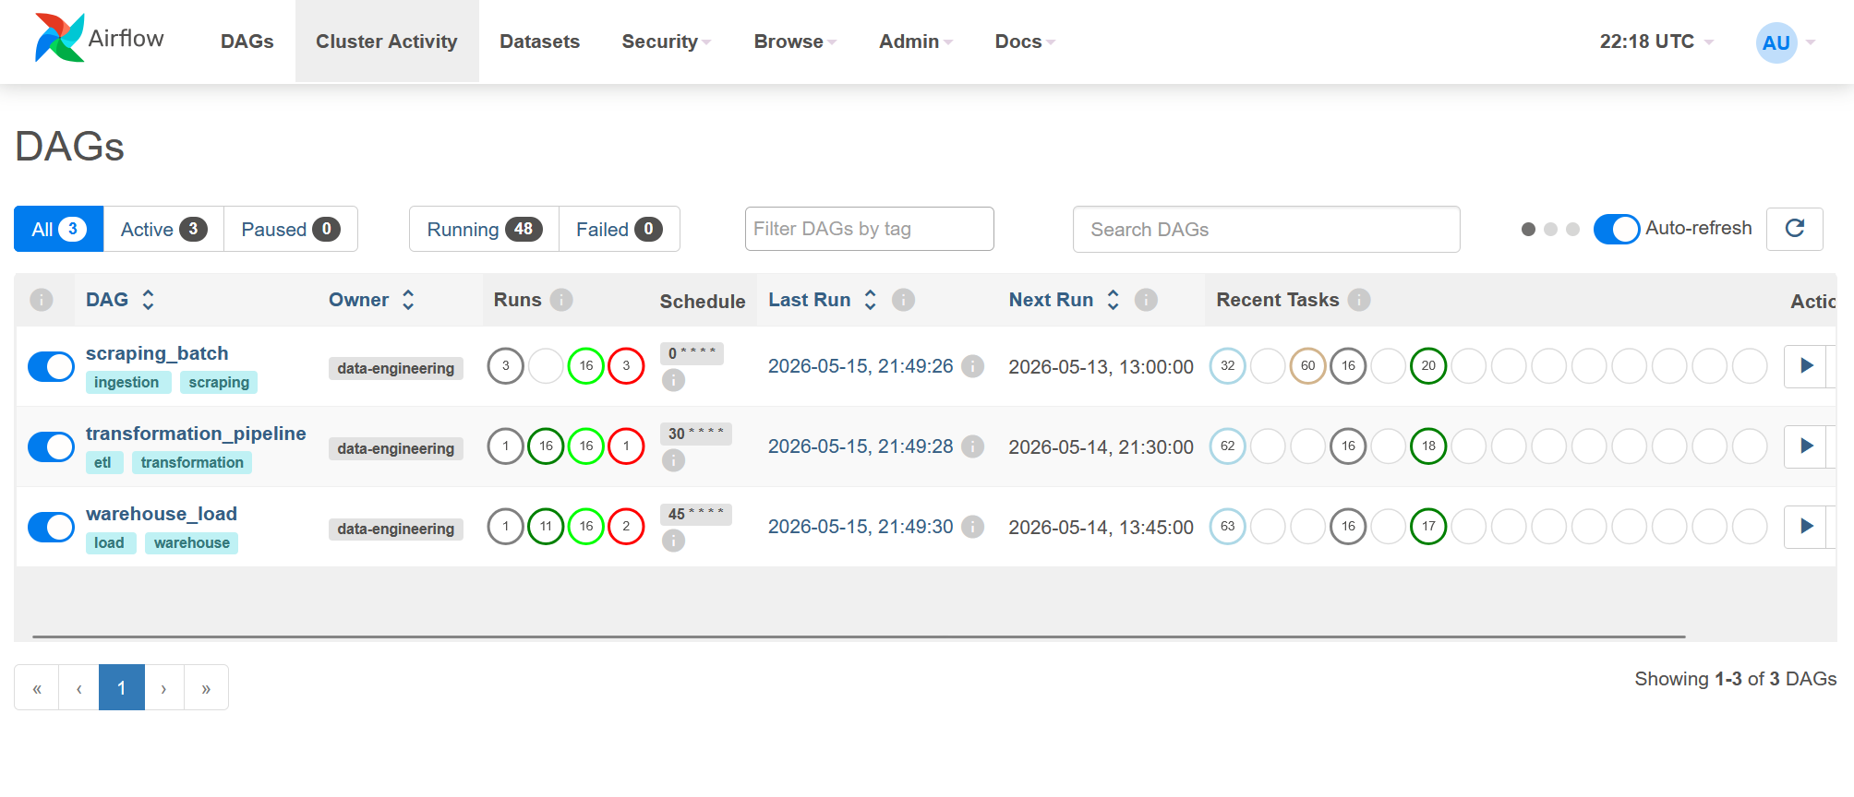
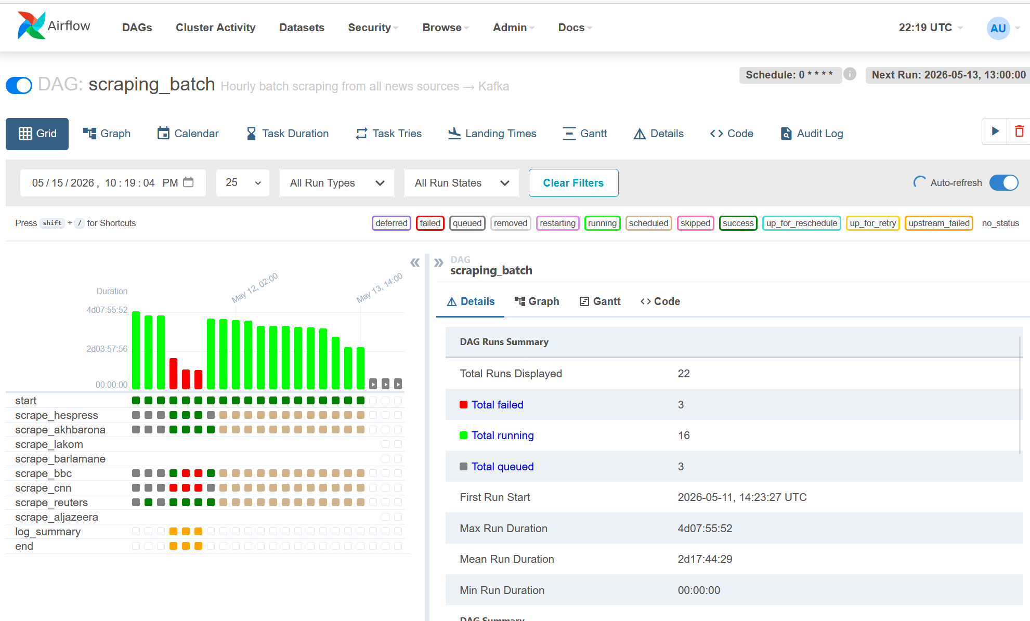
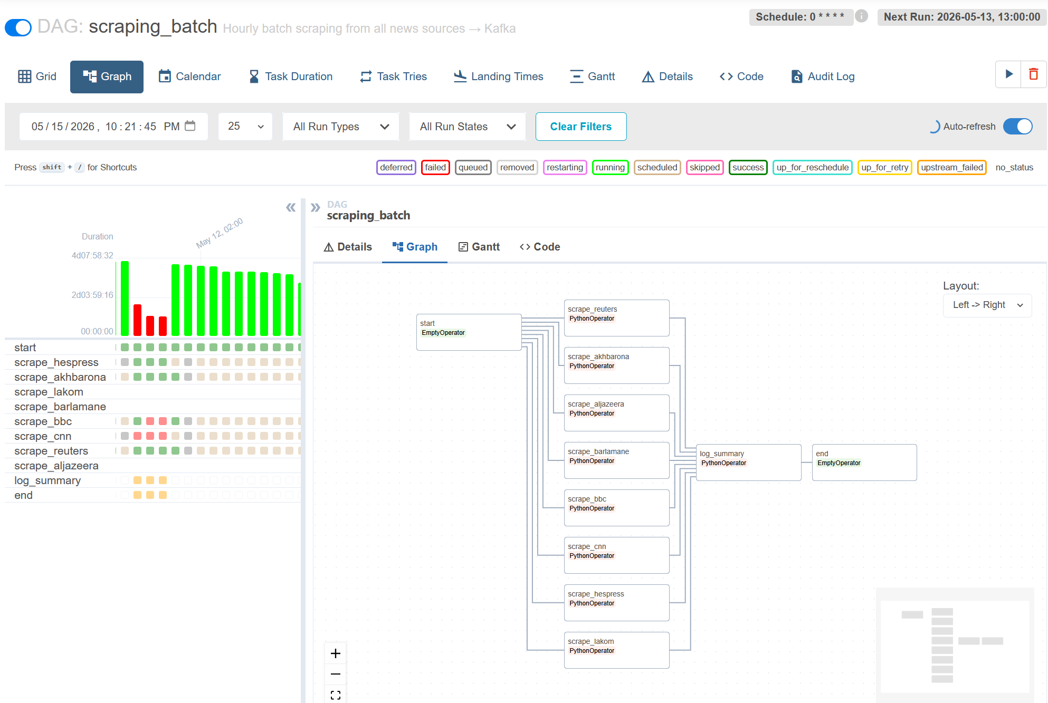
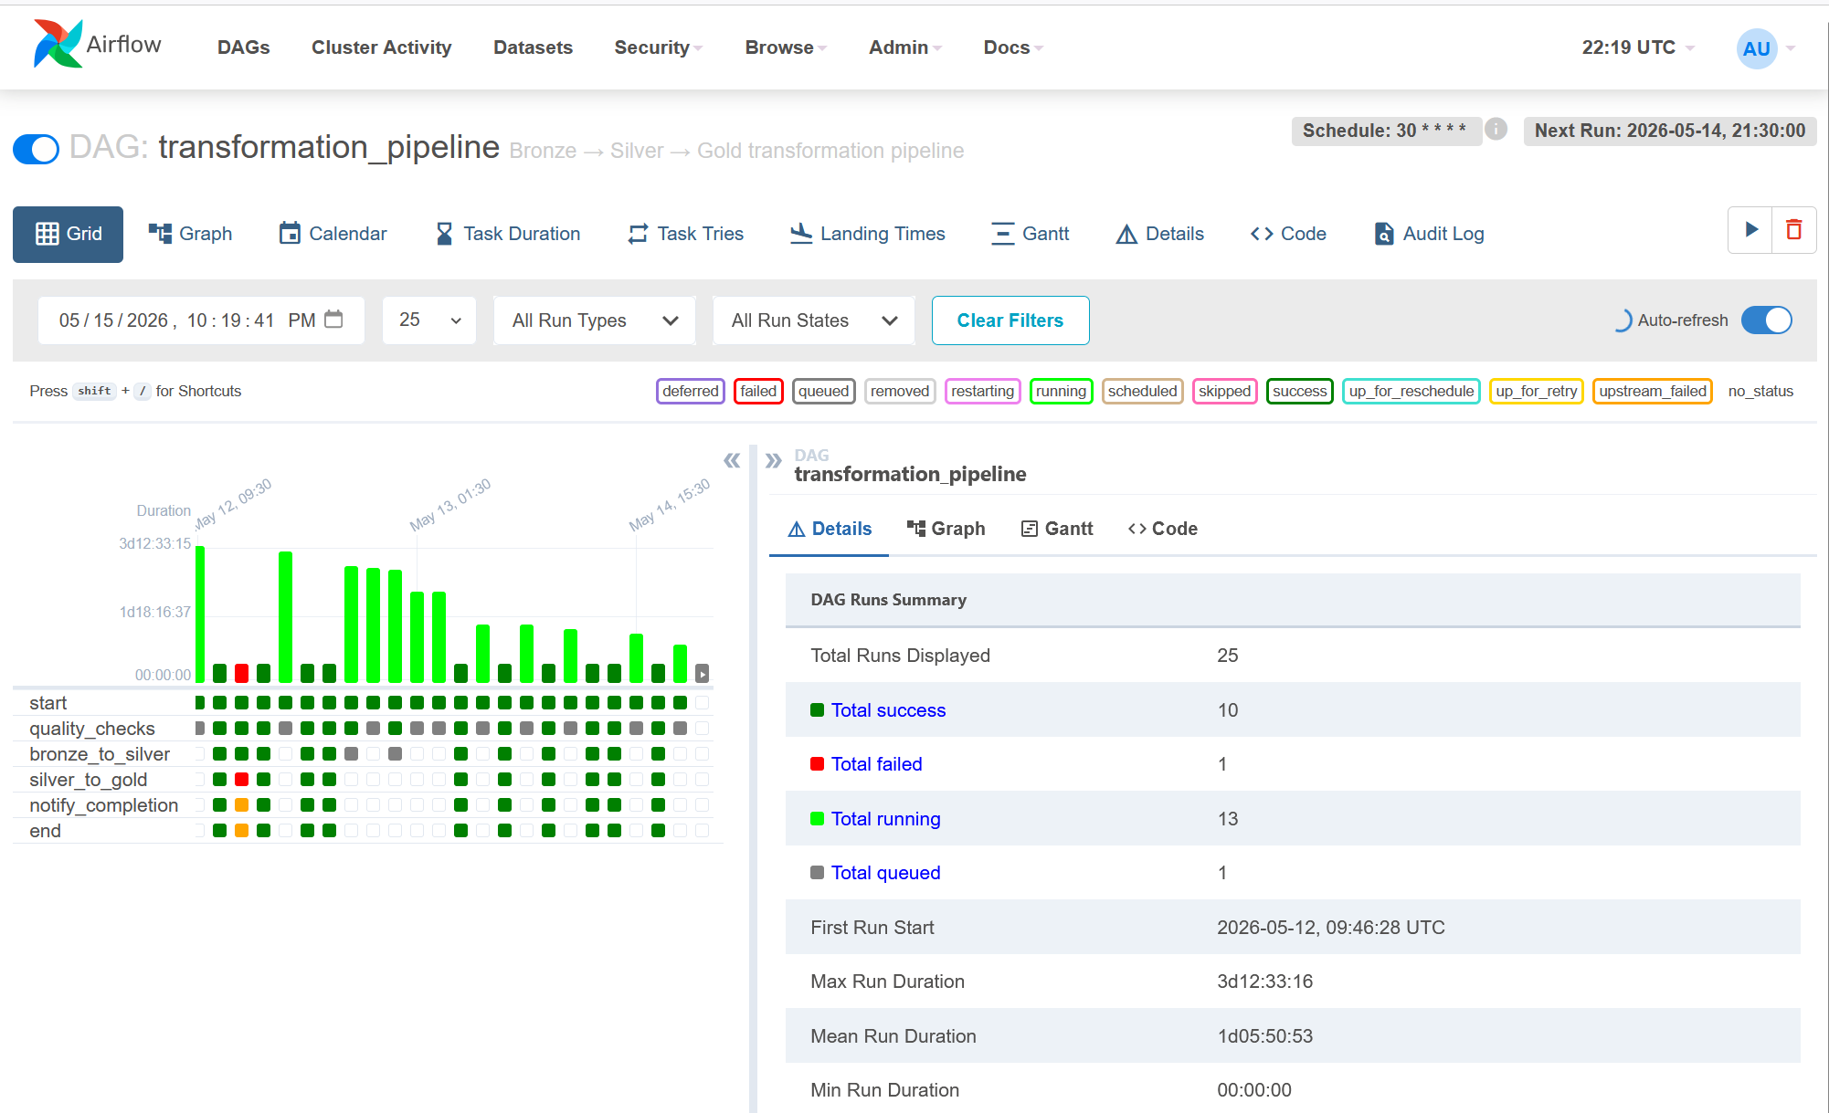
Screenshots — Apache Airflow · Orchestration (3 DAGs actifs)
23 / 25
DAGs List
scraping_batch
Graph View
transformation_pipeline

Slide 24
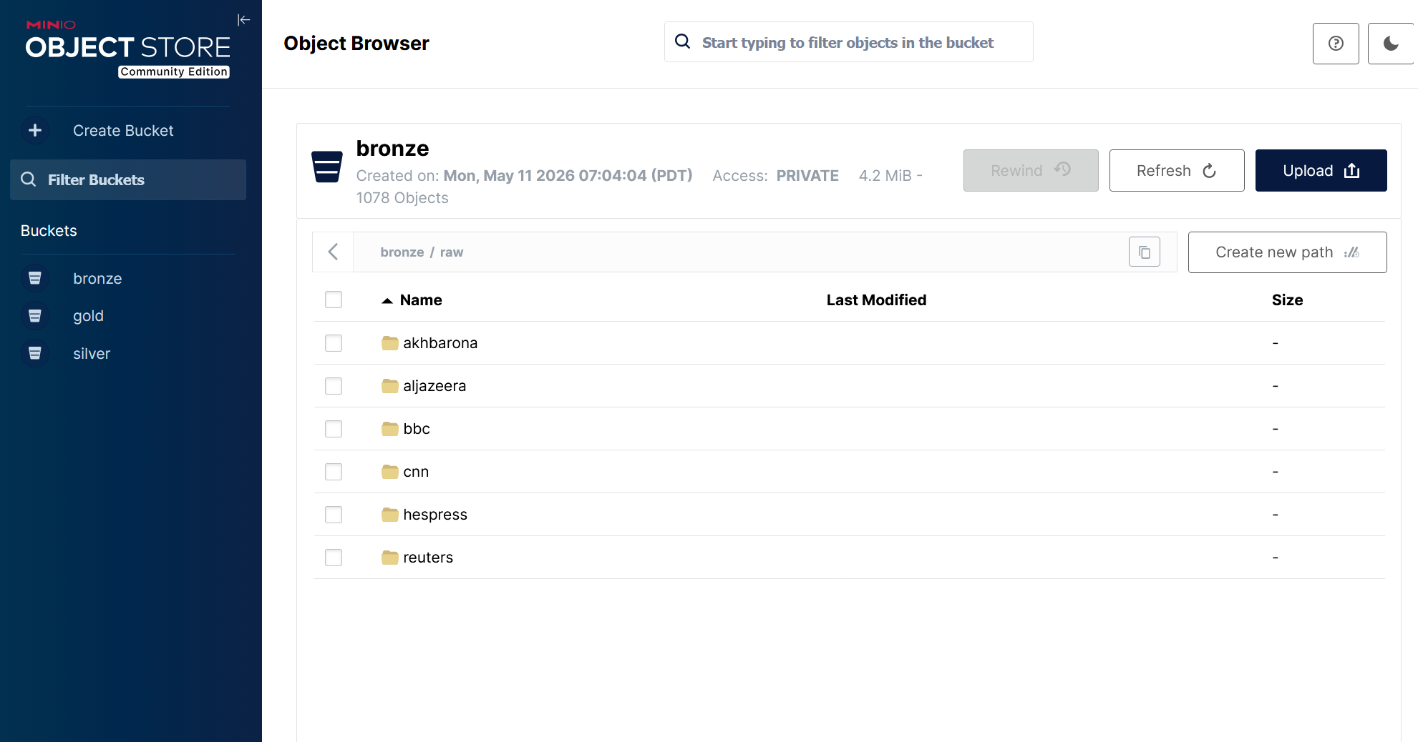
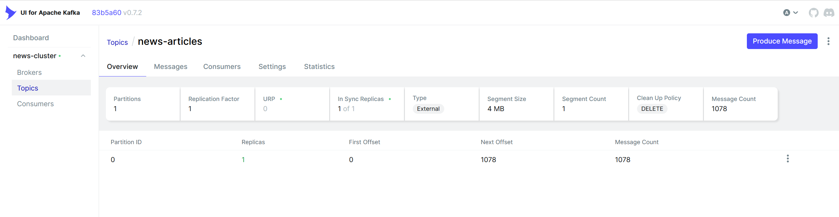
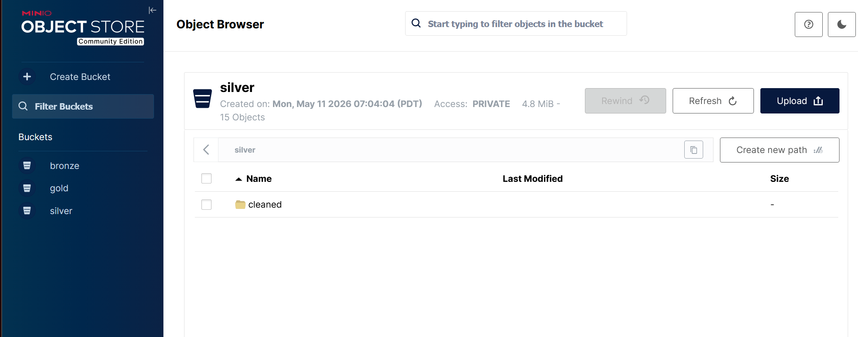
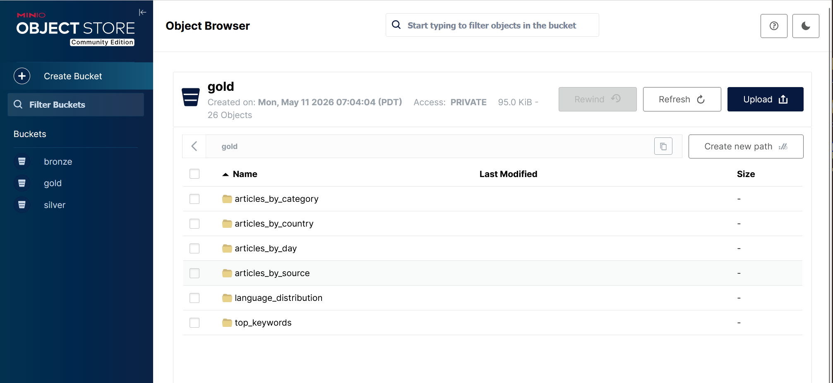
Screenshots — MinIO Data Lake (Bronze / Silver / Gold) · Kafka UI
24 / 25
Bronze — 900+ fichiers JSON
Kafka UI — Topic news-articles
Silver — Parquet nettoyés
Gold — 6 agrégats Parquet

Slide 25
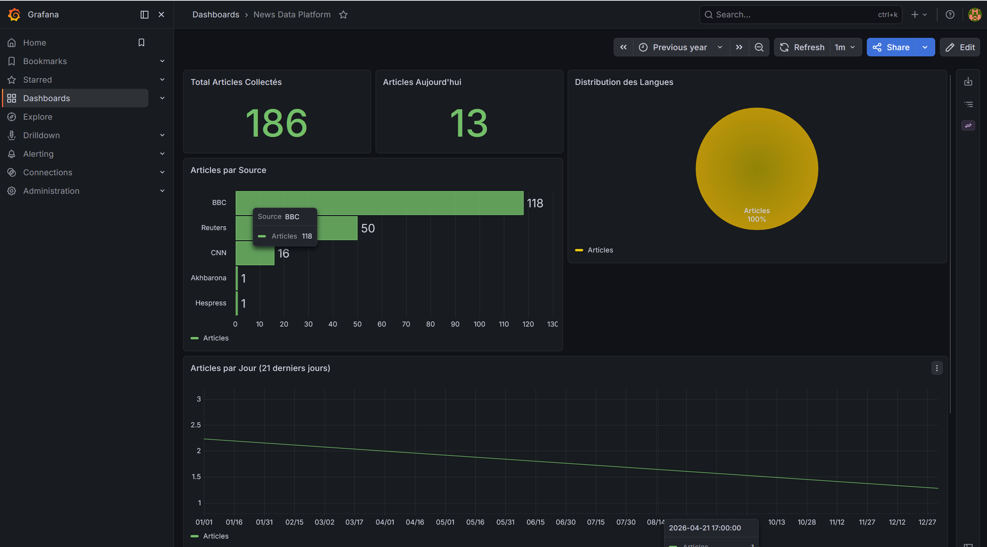
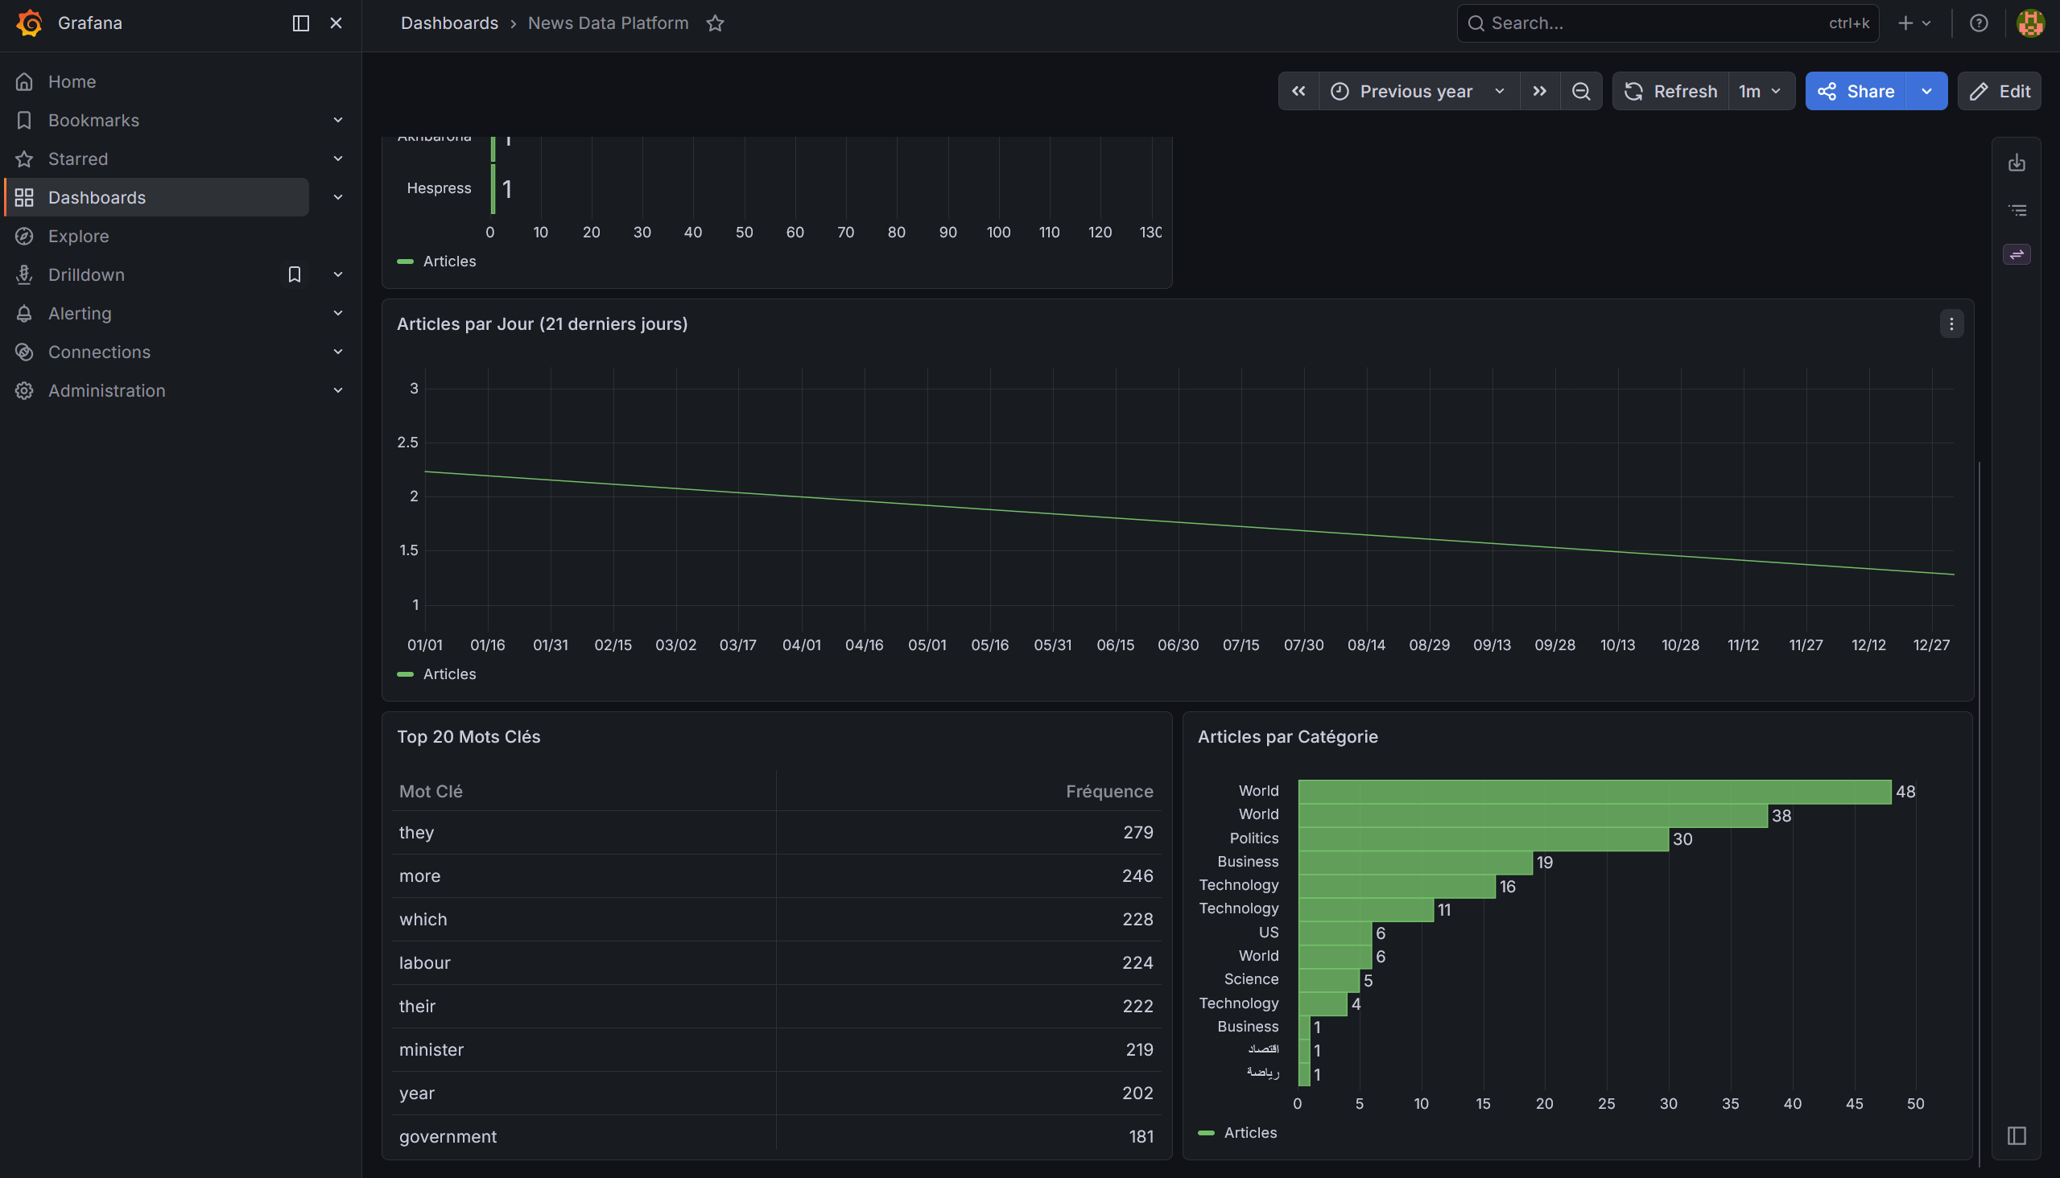
Screenshots — Grafana Dashboard · 13 panels analytiques
25 / 25
KPIs · Articles par Source · Distribution des Langues
Top Mots-clés · Catégories · Tendances temporelles · Pipeline Runs

